Slide 1
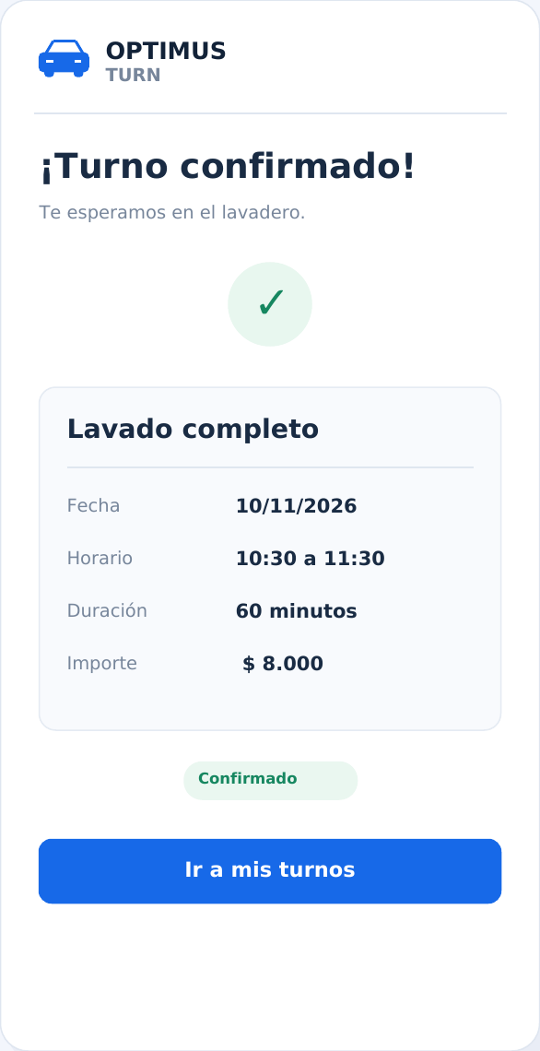
OPTIMUS
TURN
La agenda digital
de tu lavadero
Juan Jesús Baigorria y Tomás Martín Ponce
Prácticas Profesionalizantes I · Grupo 9
OPTIMUS TURN
01
Notes:
Juan. Tiempo estimado: 45 segundos.
Somos Juan y Tomás y presentamos OPTIMUS TURN. Nuestra propuesta es organizar las reservas de un lavadero para que cada cliente tenga un horario claro y el equipo sepa cómo distribuir la atención. Vamos a mostrar el problema que buscamos resolver y cómo sería la experiencia de uso.
Presentar la propuesta sin abrir el código. La imagen es el diseño de confirmación, no una aplicación web terminada.
Fuentes del producto: README.md. Imágenes: mockup propio de OPTIMUS TURN. Las pantallas son un prototipo de la interfaz futura.

Slide 2
Organizar los turnos también lleva tiempo
El cliente
El lavadero
Consulta horarios y vuelve
a coordinar cuando cambian
sus planes.
Necesita saber quién viene,
qué servicio pidió y cuánto
tiempo va a ocupar.
OPTIMUS TURN
02
Notes:
Tomás. Tiempo estimado: 1 minuto.
Pensemos en una situación cotidiana: un cliente pregunta por un horario, otro necesita cambiarlo y el personal debe organizar la atención. Si esa información queda repartida, coordinar cuesta más y es más fácil confundir una reserva. Además, no todos los lavados duran lo mismo. El problema no es solamente anotar una hora: hay que organizar el tiempo disponible del lavadero.
Describir un escenario ilustrativo. No afirmar resultados de encuestas ni porcentajes de ahorro.
Fuentes del producto: Documentos/Entregas TP/Alcance del Sistema.md. Imágenes: mockup propio de OPTIMUS TURN. Las pantallas son un prototipo de la interfaz futura.

Slide 3
Una agenda para clientes y personal
El cliente elige
su próximo lavado.
Una reserva reúne
cliente, servicio y horario.
El equipo organiza
la atención del día.
OPTIMUS TURN
03
Notes:
Juan. Tiempo estimado: 45 segundos.
Nuestra propuesta concentra las reservas en una agenda. El cliente puede elegir un servicio y consultar un horario. El personal ve qué tiene que atender durante el día. Así, ambas partes trabajan sobre la misma reserva, sin volver a cargar los datos personales en cada visita.
Mantener el foco en la utilidad. No explicar capas, tablas ni rutas HTTP.
Fuentes del producto: Documentos/Mockup/CONTRATO-PANTALLAS.md. Imágenes: mockup propio de OPTIMUS TURN. Las pantallas son un prototipo de la interfaz futura.

Slide 4
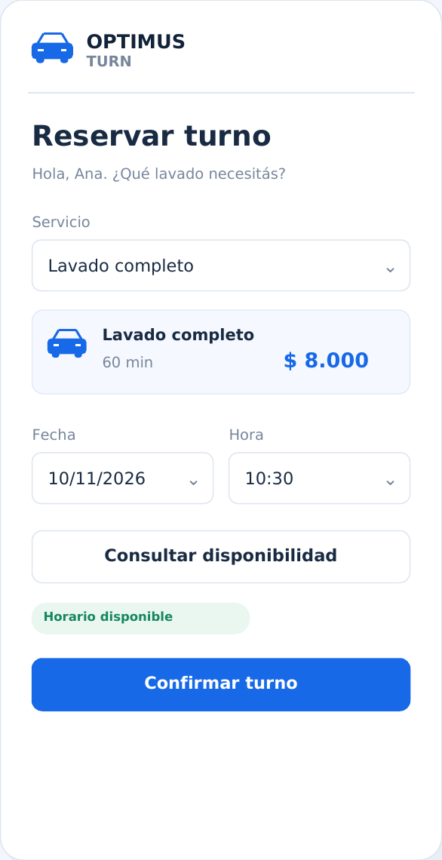
Reservar en pocos pasos
01 Elegir el servicio
Duración e importe a la vista.
02 Consultar el horario
Fecha y hora en una sola pantalla.
03 Confirmar la reserva
OPTIMUS TURN
04
Notes:
Tomás. Tiempo estimado: 1 minuto y 15 segundos.
El cliente se registra una vez. Después ingresa con su correo y contraseña. Para reservar elige el tipo de lavado, consulta una fecha y un horario y confirma. La pantalla muestra cuánto dura el servicio y su importe. No vuelve a pedirle nombre ni teléfono, porque esos datos ya forman parte de su perfil. La confirmación aparece cuando la reserva se guarda correctamente.
Señalar los controles del mockup. Si se hace una demo técnica después, reservar un turno con Bruno y mostrar la respuesta sin explicar el JSON durante esta diapositiva.
Fuentes del producto: Documentos/Mockup/CONTRATO-PANTALLAS.md; BusinessLogic/Services/TurnoService.cs. Imágenes: mockup propio de OPTIMUS TURN. Las pantallas son un prototipo de la interfaz futura.

Slide 5
Cada servicio tiene su tiempo
Un lavado de 60 minutos ocupa de 10:00 a 11:00.
Ejemplo de reserva | Horario | Disponibilidad
Lavado completo | 10:00 a 11:00 | Reservado
Otro turno | 10:30 | Ocupado
Siguiente turno | 11:00 | Disponible
OPTIMUS TURN
05
Notes:
Juan. Tiempo estimado: 1 minuto.
Este es un punto importante para el negocio: no alcanza con que dos reservas tengan horas de inicio diferentes. Si un lavado empieza a las diez y ocupa una hora, el siguiente no puede empezar a las diez y media. OPTIMUS TURN considera la duración completa del servicio. Cuando termina el anterior, puede comenzar el siguiente. Eso permite planificar una única agenda de atención sin superponer los turnos confirmados.
Aclarar que es un ejemplo, no un dato medido del lavadero. Los tiempos reales los configura el administrador para cada servicio.
Fuentes del producto: BusinessLogic/Services/TurnoService.cs; Tests/IntegrationTests/TurnoIntervalsTests.cs. Imágenes: mockup propio de OPTIMUS TURN. Las pantallas son un prototipo de la interfaz futura.

Slide 6
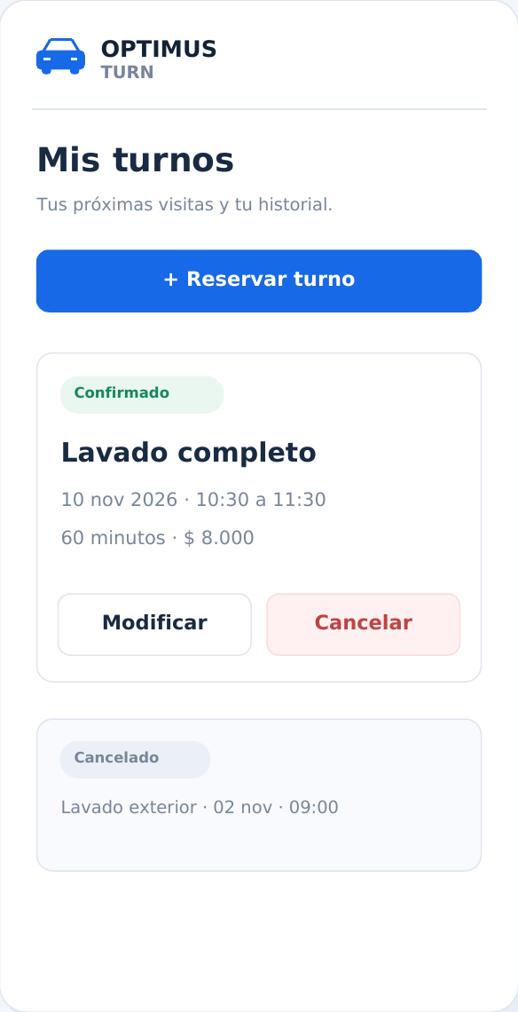
Los planes pueden cambiar
El cliente puede modificar
o cancelar su propio turno.
Al cancelar, el horario queda libre
para otra reserva.
También puede activar avisos por correo.
OPTIMUS TURN
06
Notes:
Tomás. Tiempo estimado: 1 minuto.
La propuesta también contempla lo que pasa después de reservar. El cliente consulta sus turnos y puede reprogramar o cancelar los que todavía cumplen las condiciones. Si cancela, ese tiempo queda disponible para otra persona. El historial se conserva y el equipo puede seguir los cambios. Además, el sistema contempla recordatorios por correo según la preferencia del cliente.
No prometer WhatsApp. Los correos reales requieren configurar el servicio de envío. Si Oscar pregunta por fechas o permisos, abrir el código como respaldo después.
Fuentes del producto: BusinessLogic/Services/TurnoService.cs; Documentos/RECORDATORIOS.md. Imágenes: mockup propio de OPTIMUS TURN. Las pantallas son un prototipo de la interfaz futura.

Slide 7
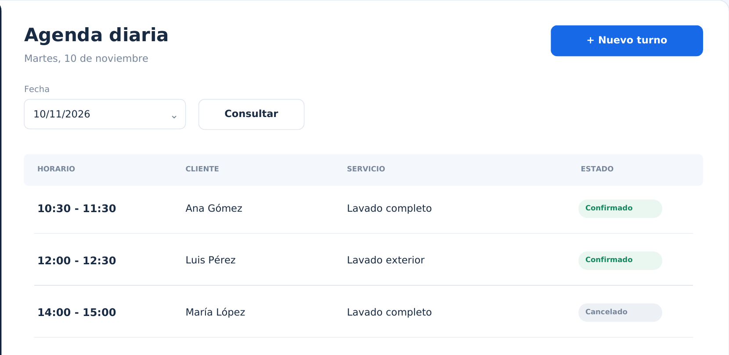
El equipo ve el día completo
Quién viene, qué pidió y qué intervalo ocupa.
OPTIMUS TURN
07
Notes:
Juan. Tiempo estimado: 1 minuto.
Para el personal, la agenda diaria concentra los turnos con el nombre del cliente, el servicio y el horario de inicio y fin. Desde ese recorrido se gestiona la atención y se crean reservas para clientes existentes. El administrador define los servicios, sus importes y sus duraciones. La propuesta busca que el equipo encuentre la información que necesita sin reconstruir cada reserva desde distintas conversaciones.
La captura es el diseño de la futura agenda. No presentarla como una pantalla conectada. El funcionamiento de las reservas se demuestra por separado.
Fuentes del producto: Documentos/Mockup/CONTRATO-PANTALLAS.md. Imágenes: mockup propio de OPTIMUS TURN. Las pantallas son un prototipo de la interfaz futura.

Slide 8
La propuesta y su próximo paso
Hoy
La gestión de turnos está desarrollada.
El diseño de las pantallas está definido.
Próximo paso
Construir la interfaz para que clientes
y personal puedan usarla directamente.
OPTIMUS TURN
08
Notes:
Tomás. Tiempo estimado: 45 segundos.
Hoy contamos con el funcionamiento de las reservas y con este diseño de interfaz. Las operaciones ya se pueden comprobar, pero las pantallas que mostramos son un prototipo. El próximo paso es construir esa interfaz y conectarla al sistema. Así presentamos una propuesta concreta y distinguimos lo que ya funciona de lo que todavía hay que desarrollar para el uso cotidiano.
No afirmar que hay una web terminada ni resultados comerciales medidos. No entrar en detalles de implementación salvo que el docente los pida.
Fuentes del producto: README.md; Documentos/Mockup/README.md. Imágenes: mockup propio de OPTIMUS TURN. Las pantallas son un prototipo de la interfaz futura.

Slide 9
OPTIMUS TURN
La agenda de tu lavadero,
en un solo lugar.
Veamos una reserva.
OPTIMUS TURN
09
Notes:
Juan y Tomás. Tiempo estimado: 30 segundos.
Juan: OPTIMUS TURN propone una forma clara de organizar cada lavado, desde la reserva del cliente hasta la atención del equipo. Tomás: Para cerrar, podemos mostrar una reserva y cómo el sistema protege ese horario.
Si corresponde, pasar a una demo breve de tres minutos: login ya preparado, reserva correcta, rechazo de un horario que se superpone y cancelación. Mantener detalles de código y seguridad como respaldo para preguntas. Tiempo total estimado: 8 minutos de presentación más 3 de demostración.
Fuentes del producto: Documentos/Mockup/CONTRATO-PANTALLAS.md. Imágenes: mockup propio de OPTIMUS TURN. Las pantallas son un prototipo de la interfaz futura.

